Slide 1
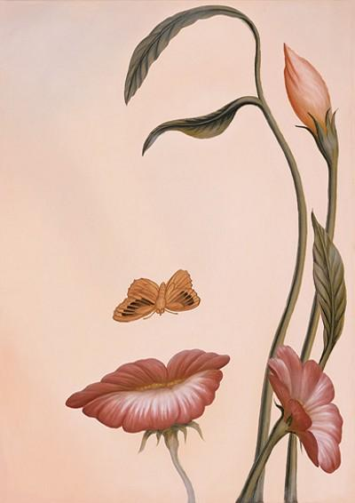
«Образ весны»
Открытый урок по изобразительному искусству

Slide 2
Ранняя весна…
Еще дуют холодные ветры И наносят утренни морозы, Только что на проталинах весенних Показались ранние цветочки, Как из чудного царства воскового, Из душистой келейки медовой Вылетала первая пчелка, Полетела по ранним цветочкам О красной весне поразведать, Скоро ль будет гостья дорогая, Скоро ль луга позеленеют, Скоро ль у кудрявой у березы Распустятся клейкие листочки, Зацветет черемуха душиста.

Slide 3
Весеннее цветение

Slide 4
Зима недаром злится, Прошла ее пора - Весна в окно стучится И гонит со двора. И все засуетилось, Все нудит Зиму вон - И жаворонки в небе Уж подняли трезвон. Зима еще хлопочет И на Весну ворчит. Та ей в глаза хохочет И пуще лишь шумит... Взбесилась ведьма злая И, снегу захватя, Пустила, убегая, В прекрасное дитя. Весне и горя мало: Умылася в снегу, И лишь румяней стала, Наперекор врагу.
Александр Пушкин

Slide 5
Весеннее цветение

Slide 6
Юнна Мориц «Весна»
Динь! Дон! Динь! Дон! Это что за нежный звон? Это пролесок-подснежник Улыбается сквозь сон! Это чей пушистый луч Так щекочет из-за туч, Заставляя малышей Улыбаться до ушей? Это чья же теплота, Чья такая доброта Заставляет улыбаться Зайца, кyрицy, кота? И по какому поводу? Идёт Весна По городу!
И y пyделя- yлыбка! И в аквариyме рыбка Улыбнyлась из водицы Улыбающейся птице! Вот и полyчается, Что не помещается На одной странице Улыбка необъятная, - До чего приятная! Вот такой длины, Вот такой ширины!
А по какомy поводy? Идёт Весна По городy!

Slide 7
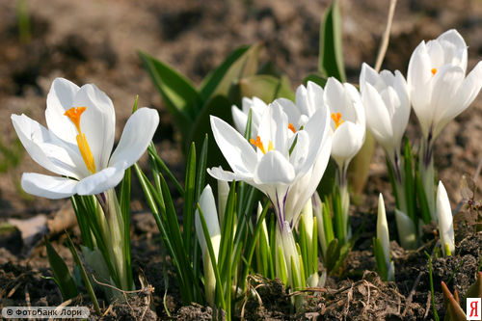
Весна Мартовна Подснежникова, Весна Апрелевна Скворешникова Весна Маевна Черешникова!

Slide 8
Девочка - весна

Slide 9
Девушка - весна

Slide 10
Сандро Боттичелли «Весна»

Slide 11
Сандро Боттичелли «Весна». Фрагмент

Slide 12
Привет, я девушка-весна Встречай меня дождями, снегом Зови меня зеленым летом Привет, я девушка-весна

Slide 13
Зови меня, люби меня Я пахну первою травою и ароматом свежей хвои Привет, я девушка-весна

Slide 14
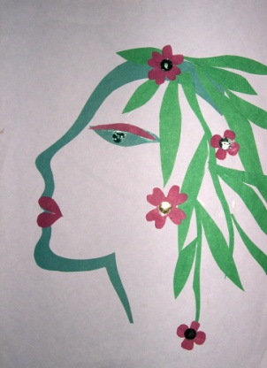
В моих глазах - твои глаза В твоих губах мое дыханье Я сон, я пенье птиц, я тайна Привет, я девушка-весна

Slide 15
Привет, я девушка-весна Встречай меня дождями, снегом Зови меня зеленым летом Привет, я девушка-весна
Зови меня, люби меня Я пахну первою травою и ароматом свежей хвои Привет, я девушка-весна
В моих глазах - твои глаза В твоих губах мое дыханье Я сон, я пенье птиц, я тайна Привет, я девушка-весна
Я радуга и стук дождя Я солнца луч и песня ветра Я не зима, и я не лето Привет, я девушка-весна!

Slide 16
Детские работы на уроке

Slide 17
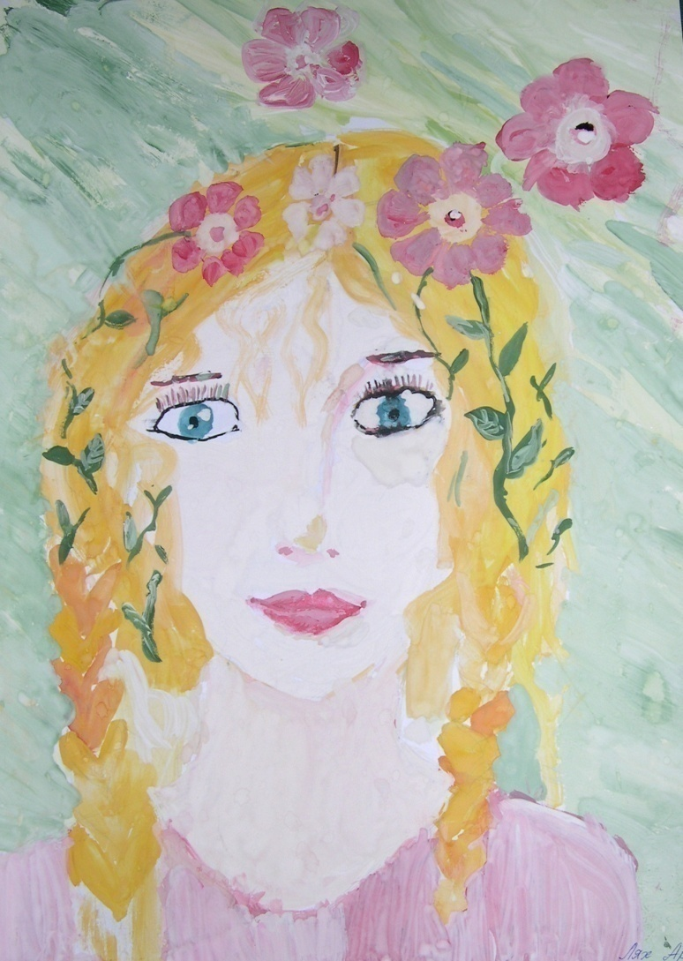
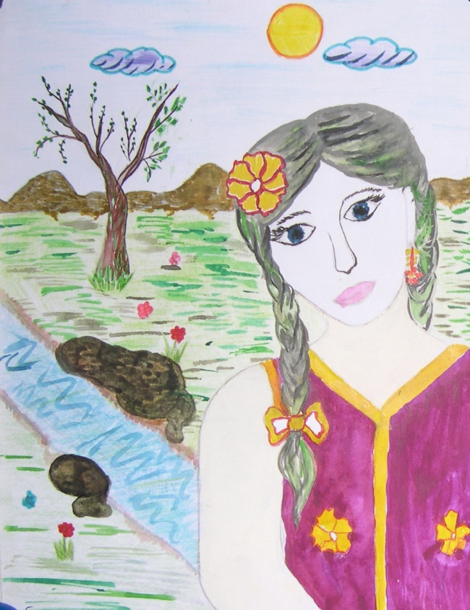
Детские работы на уроке

Slide 18
Детские работы на уроке

Slide 19
Женщина- это весна,
Образ цветущий и нежный.
Женщина- это всегда
Мир лучезарный,
безбрежный.

